Slide 1

Combinações

Slide 2
Combinações
Dado um conjunto com n elementos distintos, chama-se combinação dos elementos desse conjunto, a qualquer dos seus subconjuntos.
Representa-se por o número de subconjuntos que é
possível formar com p elementos escolhidos entre os n elementos dados.
O número de combinações de n elementos, p a p, é dado por:
podendo ler-se, simplesmente, combinações de n, p a p.

Slide 3
Combinações
Dado um conjunto com n elementos distintos, chama-se combinação dos elementos desse conjunto, a qualquer dos seus subconjuntos.
Representa-se por o número de subconjuntos que é
possível formar com p elementos escolhidos entre os n elementos dados.
O número de combinações de n elementos, p a p, é dado por:
podendo ler-se, simplesmente, combinações de n, p a p.
Observação - Como nas combinações os argumentos são subconjuntos, a ordem dos elementos não altera os agrupamentos.

Slide 4

EXEMPLO (Combinações)
1. Entre as 24 equipas inscritas numa prova de automobilismo serão escolhidas 4, aleatoriamente, para apresentar o evento numa conferência de imprensa. Quantas escolhas diferentes pode a organização da prova realizar?
Proposta de Resolução:
Na escolha das equipas não interessa a ordem, uma vez que, escolher o conjunto de equipas ABCD é o mesmo que escolher o conjunto CADB ou DABC…
Assim, para resolver esta questão, bastará calcular o valor de:
Logo, podem realizar-se 10 626 escolhas distintas de 4 equipas de entre as 24 inscritas na prova.

Slide 5
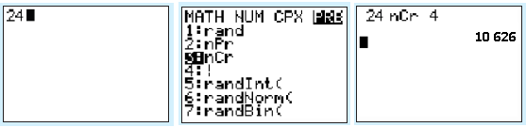

Utilizando a calculadora…
CASIO
Menu RUN n → OPTN F6 (>) → F3 (PROB) → F3 (nCr) → p → EXE
TEXAS
n → MATH → PRB → 3:nCr → ENTER→ p → ENTER
Assim, no caso do exemplo anterior, utilizando uma calculadora TEXAS, digita o número 24 seguido da sequência:
MATH → PRB → 3:nCr → ENTER→ 4 → ENTER
O resultado obtido é 10 626.
n
C
… obtém-se facilmente o valor de
p

Slide 6
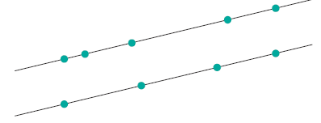
EXEMPLO (Combinações)
2. Considera nove pontos num plano: quatro sobre uma
reta s e cinco sobre uma reta s, estritamente paralela a s.
Quantos triângulos distintos se podem desenhar tendo, como, vértices três destes nove pontos?
Nota: Como [ABC], [BCA], [CAB] … representam o “mesmo” triângulo, a ordem pela qual são escolhidos os três pontos não interessa.
Proposta de Resolução (1):
Podemos considerar todas as maneiras de escolher 3 pontos de entre os 9 e, depois, subtrair o número de casos em que os 3 pontos não definem um triângulo, que correspondem às situações em que os 3 pontos escolhidos são colineares, isto é, estão todos sobre uma mesma reta:
Proposta de Resolução (2):
Para garantir que não escolhemos 3 pontos colineares, selecionamos 2 pontos numa das retas e 1 ponto na outra:
r
s

Slide 7




EXEMPLO (Combinações em probabilidade)
3. Voltando ao exemplo 1, suponha que uma das 24 equipas inscritas na prova em questão é a Circle Sport (Spring Cup Series –NASCAR). Sabendo que serão escolhidas, ao acaso, um grupo de três equipas, entre as 24, para serem portadoras de câmaras exteriores fornecidas pela organização, qual a probabilidade da Circle Sport fazer parte desse grupo?
Proposta de Resolução:
O número de casos possíveis é (número de maneiras de escolher três equipas, entre as 24 inscritas).
O número de casos favoráveis é (para que a Circle Sport faça parte do grupo que irá transportar câmaras da organização, é apenas necessário escolher mais duas equipas, mas apenas de entre 23, ou seja, o número de casos favoráveis é o número de maneiras distintas de escolher duas equipas, de entre 23).
Assim, a probabilidade pedida é:

